Slide 1
文件同步器展示

Slide 2
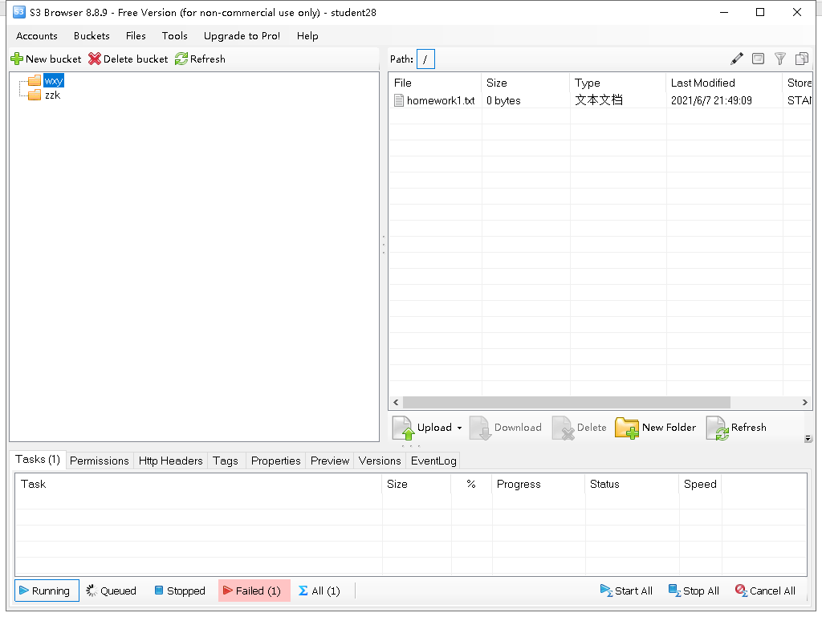
上传模块

Slide 3
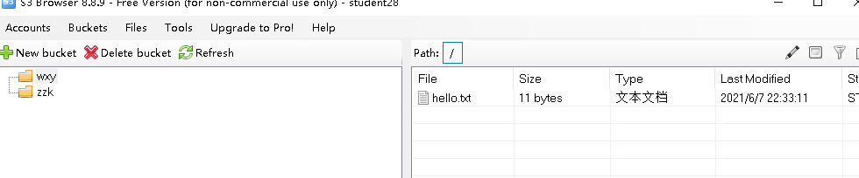
下载模块

Slide 4

删除模块

